Slide 1
Smart Contract Security
2019. 2. 28

Slide 2
Security Best Practices
Minimalism/simplicity – 코드가 간단할 수록, bug나 예상치 못한 event가 발생할 확률이 낮아진다.
Code reuse – 보안 위험이 개선 값보다 큰 경우가 많다.
Code quality – 스마트 컨트랙트에 모든 Bug는 금전적 손실을 초래할 수 있으므로 다른 범용 프로그래밍과 동일하게 취급해서는 안된다.
Readability/auditability – 코드는 분명하고 이해하기 쉬워야 한다.
Test coverage – 모든 인수를 테스트하여 예상 범위 내에 있는지, 그리고 적절한 포맷이 되었는지 확인해야 한다.
Notes:
숫자 데이터 타입: integer, floating-point number, complex number
값과 부호

Slide 3
Security Risks
Reentrancy (재진입성)
-> 계약들은 종종 다양한 외부 사용자 주소로 이더리움을 보내게 되는데, 이러한 작업은 외부 call을 요구한다.
-> 이러한 외부 call은 공격자에 의해 hijacked 될 수 있는데, 공격자는 계약을 강제로 fallback function을 사용하여 자기 자신이 포함된 call로 추가 코드를 실행할 수 있다.
-> 악명 높은 DAO 해킹에 이용되었다.
DAO : https://en.wikipedia.org/wiki/The_DAO_(organization)
Notes:
DAO는 제 3자의 개입 없이 스마트 컨트랙트를 활용한 당사자간 자율적으로 거래를 성사시킬 수 있게 만들어진 디지털 플랫폼입니다.
당시 이 The DAO를 통한 탈중앙화된 투자펀드가 유행을 탔고, 거래 당사자들 또한 제 3자 수수료가 없으며 안전하게 계약을
체결할 수 있다는 장점으로 많은 자본이 DAO로 집중되었습니다.
2016년 6월에 사용자가 DAO 코드의 취약점을 악용하여 DAO의 자금 중 1/3 약 600억을 보조 계정으로 전달하는
문제가 생겼는데 이 떄 7월 20일에 이더리움 커뮤니티는 이더리움 블록체인을 하드 포크하여
모든 자금을 원래 계약으로 복원 하기로 결정함.

Slide 4
Security Risks
The Vulnerability
-> 이런 유형의 공격은 contract가 이더리움을 알 수 없는 주소로 보낼 때 발생할 수 있다.
-> 공격자는 fallback 함수에 악성 코드가 포함된 외부 주소에서 contract를 구성할 수 있다.
-> 이 때 contract가 해당 주소로 이더를 보낼 때, 악성 코드를 호출하게 된다

Slide 5
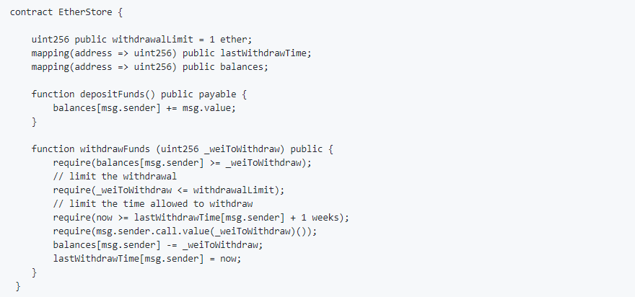
Security Risks
Example Code
# 일주일에 1 이더리움만 인출할 수 있는
EtherStore.sol의 Contract 예제
Contract가 제공하는 두가지 기능
예금입금
예금출금
Withdrawfunds function : 요청된 인출금액이
1 이더리움 미만이고, 지난 주에 인출이 발생하지
않은 경우에만 성공하도록 작성되었다.

Slide 6
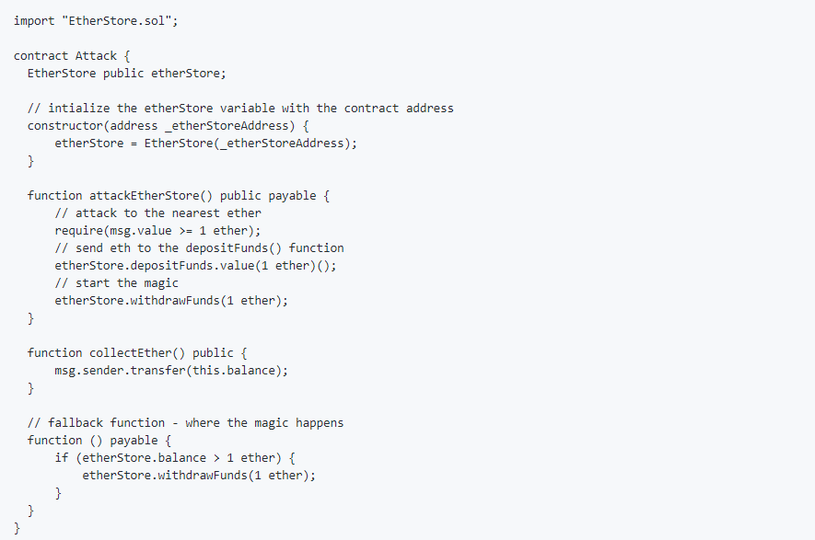
Security Risks
공격자는 악의적인 Contract에 EtherStore의 계약
주소를 유일한 생성자 매개변수로 한다.
Line 17 : 악의적인 Contract에서 withdrawFunds를
호출한다. (1eth를 parameter로)
최종 결과는 공격자가 EtherStore 계약에서 1 ether를
제외한 모든 것을 단일 거래로 인출한 것이다.

Slide 7
Preventative Techniques
스마트 계약에서 잠재적인 reentrancy 취약성을 회피하는 데 도움이 되는 여러 가지 공통적인 기법이 있다
외부 계약으로 이더리움을 송신할 때 내장된 전송 기능을 이용하는 것(가능한 경우 )
상태 변수를 변경하는 모든 로직이 이더리움을 contract(or any external call)에서 송신하기 전에 발생하도록 하는 것
코드 실행 중에 contract를 잠그는 상태 변수를 추가해 reentrant call을 막는 mutex를 도입하는 것
Notes:
DAO는 제 3자의 개입 없이 스마트 컨트랙트를 활용한 당사자간 자율적으로 거래를 성사시킬 수 있게 만들어진 디지털 플랫폼입니다.
당시 이 The DAO를 통한 탈중앙화된 투자펀드가 유행을 탔고, 거래 당사자들 또한 제 3자 수수료가 없으며 안전하게 계약을
체결할 수 있다는 장점으로 많은 자본이 DAO로 집중되었습니다.
2016년 6월에 사용자가 DAO 코드의 취약점을 악용하여 DAO의 자금 중 1/3 약 600억을 보조 계정으로 전달하는
문제가 생겼는데 이 떄 7월 20일에 이더리움 커뮤니티는 이더리움 블록체인을 하드 포크하여
모든 자금을 원래 계약으로 복원 하기로 결정함.

Slide 8
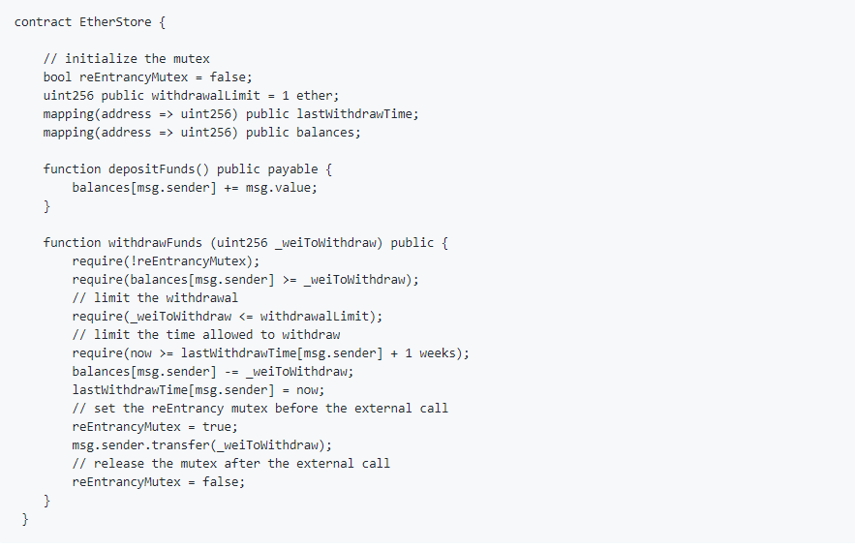
Preventative Techniques
Notes:
DAO는 제 3자의 개입 없이 스마트 컨트랙트를 활용한 당사자간 자율적으로 거래를 성사시킬 수 있게 만들어진 디지털 플랫폼입니다.
당시 이 The DAO를 통한 탈중앙화된 투자펀드가 유행을 탔고, 거래 당사자들 또한 제 3자 수수료가 없으며 안전하게 계약을
체결할 수 있다는 장점으로 많은 자본이 DAO로 집중되었습니다.
2016년 6월에 사용자가 DAO 코드의 취약점을 악용하여 DAO의 자금 중 1/3 약 600억을 보조 계정으로 전달하는
문제가 생겼는데 이 떄 7월 20일에 이더리움 커뮤니티는 이더리움 블록체인을 하드 포크하여
모든 자금을 원래 계약으로 복원 하기로 결정함.

Slide 9
Add
Arithmetic Over/Underflows - Ethererum Virtual Machine은 정수의 고정 크기 데이터 유형을 지정하므로 오버플로우에 유의한다.
OpenZeppelin에 SafeMath 라이브러리가 언더/오버플로우 취약성을 피하기
위해 사용되고 있다.
Unexpected Ether – 이더리움을 contract로 보낼 때 contract에 정의된 다른 기능이나 fallback 기능을 실행해야 한다. 사용자에게 전송되는 모든 이더리움에 대해 코드 실행에 의존하는 계약은 이더리움이 강제로 송신되는 공격에 취약할 수 있다.

Slide 10
Delegatecall
Delegatecall opcode는 대상 주소에서 실행된 코드가 호출 계약의 맥락에서 실행되고, msg.sender 및 msg.value는 변경되지 않은 상태로 유지된다.
이 기능을 통해 라이브러리의 구현이 가능해져 개발자가 재사용 가능한 코드를 한 번 구축하여 향후 계약에서 호출할 수 있다.
하지만 Delegatecall을 사용하면 예기치 않은 코드 실행으로 이어질 수 있다.

Slide 11
Default Visibilities
Solidity 함수는 이를 호출할 수 있는 방법을 지시하는 가시성(visibilities) 지정자를 가지고 있다.
가시성 (visibilities) 은 유저가 외부로 기능을 호출할 수 있는지, 다른 파생 계약에 의해, 내부적으로만 호출할 수 있는지, 아니면 외부에서만 기능을 호출할 수 있는지를 결정한다.

Slide 12
Default Visibilities
contract HashForEther {
function withdrawWinnings() {
// Winner if the last 8 hex characters of the address are 0
require(uint32(msg.sender) == 0);
_sendWinnings();
}
function _sendWinnings() {
msg.sender.transfer(this.balance);
}
}

Slide 13
Default Visibilities
contract HashForEther {
function withdrawWinnings() {
// Winner if the last 8 hex characters of the address are 0
require(uint32(msg.sender) == 0);
_sendWinnings();
}
function _sendWinnings() {
msg.sender.transfer(this.balance);
}
}
# 참여자는 마지막 8개의 16진수 문자가 0인 Ethereum 주소를 생성하며, 조건에 만족하면 현상금을 얻기 위해 rainWinings 기능을 호출할 수 있다.
# 이 때 가시성이 명시되지 않았기 때문에 _sendWinings 기능은 공개되므로 어떤 주소도 이 기능을 불러 현상금을 가로챌 수 있게된다.
# 계약상의 모든 기능의 가시성을 항상 명시하는 것이 좋은 관행이다.

Slide 14
External Contract Referencing
이더리움 “world computer”의 장점 중 하나는 코드를 재사용하고 네트워크에 이미 배치된 게약과 상호작용을 하는 능력이다.
Solidity에서는 주소의 코드가 캐스팅되는 계약 유형을 나타내는지 여부에 관계없이 어떤 주소도 계약에 캐스팅될 수 있기 때문에 여기서 문제가 발생한다.

Slide 15
External Contract Referencing
constructor() {
encryptionLibrary = new Rot13Encryption();
}
상기 방법으로 참조된 계약의 인스턴스가 생성되며, 배포자는 이를 변경하지 않고 Rot13Encryption contract를 변경할 수 없도록 설정할 수 있다.
다른 해결방법으로는 외부 계약 주소를 하드코딩 할 수 있다.

Slide 16
그 외
Short Address / Parameter Attack
Unchecked CALL Return Values
Race Conditions/Front Running
Denial of Service (DoS)
Block Timestamp Manipulation
Constructors with Care
Uninitialized Storage Pointers
Floating Point and Precision
Tx.Origin Authentication
Notes:
스마트 계약 영역에서 일하는 개발자들은 많은 것을 알고 이해해야 한다. 스마트 계약 설계와 코드 작성의 모범 사례를 따르면, 많은 심각한 함정과 함정을 피할 수 있다.
아마도 가장 근본적인 소프트웨어 보안 원칙은 신뢰할 수 있는 코드의 재사용을 극대화하는 것이다.

